Slide 1
МЕТОД КЛАССИФИКАЦИИ ОБРАЗОВАНИЙ НА УЛЬТРАЗВУКОВЫХ ИЗОБРАЖЕНИЯХ С ПОМОЩЬЮ СТАТИСТИЧЕСКИХ ХАРАКТЕРИСТИК
Егошин И.А.¹, Пасынков Д.В.¹, Колчев А.А.²
¹ ФГБОУ ВО "Марийский государственный университет ", Йошкар-Ола, Россия
² ФГАОУ ВО "Казанский (Приволжский) федеральный университет ", Казань, Россия
E-mail: jungl91@mail.ru
Основные результаты получены Д.В. Пасынковым и И.А. Егошиным при поддержке гранта Российского научного фонда № 24-21-00031, https://rscf.ru/project/24-21-00031/.

Slide 2
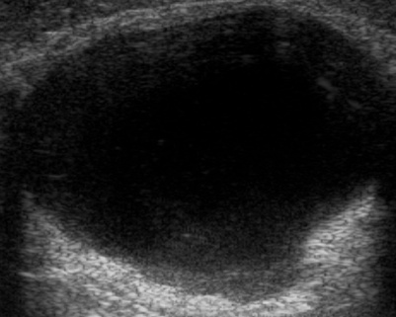
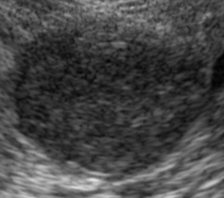
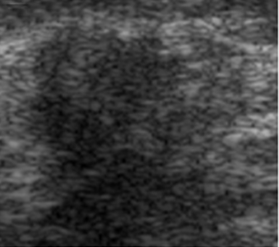
ВВЕДЕНИЕ
Кисты – полости, заполненные жидкостью.
Типичные простые кисты – легко распознаются.
Типичные кисты – около 5% всех ультразвуковых исследований молочной железы.
Уровень злокачественности таких образований – 23-31%.
Эффективность работы человека по обнаружению любых образований на изображениях и их классификации весьма непостоянна и зависит от многих факторов.
ЦЕЛЬ: разработать ПО для классификации кистозных и солидных образований на ультразвуковых изображениях молочной железы.
Типичная киста
Атипичная киста
Солидное

Slide 3
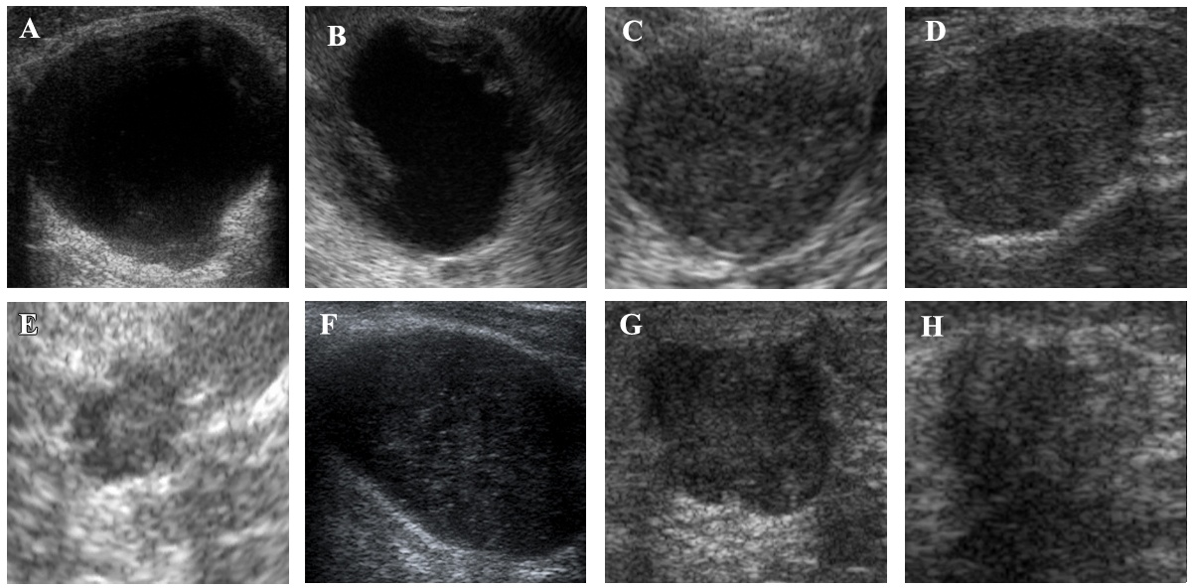
МАТЕРИАЛЫ
Исходные данные – 270 ультразвуковых изображений с 256-градациями серого цвета.
Доброкачественная и злокачественная очаговая патология.
Все диагнозы верифицированы цито- и/или гистологически.
Ультразвуковые системы: Medison SA8000SE, Siemens X150, Esaote MyLab C.

Slide 4
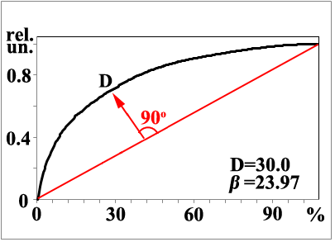
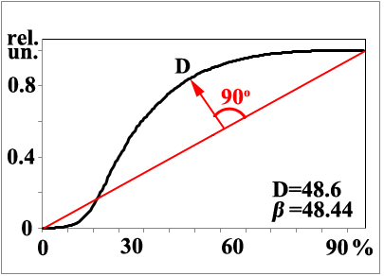
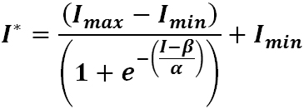
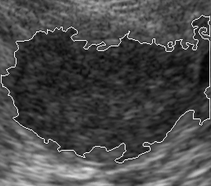
МЕТОД
Классификация в ДВА этапа:
Сегментация образования:
– фильтр Гаусса - удаление спекл-шума;
– Сигмоидный фильтр:
где I – яркость пикселя,
β через линейную регрессия:
β = -16,8047098 + 1,3594196 * D
– Контурирование.
1
2
3
4

Slide 5
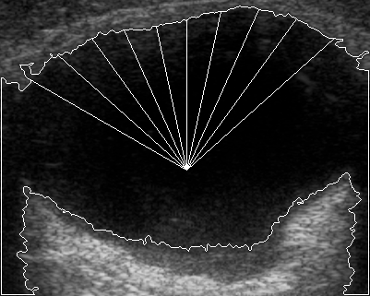
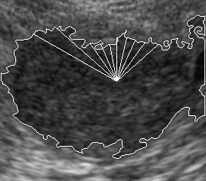
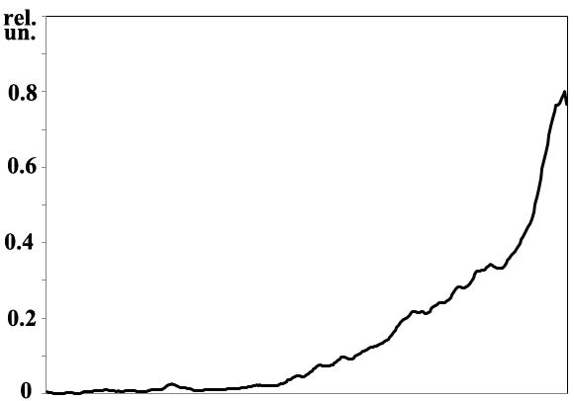
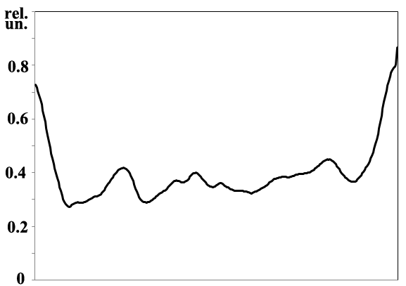
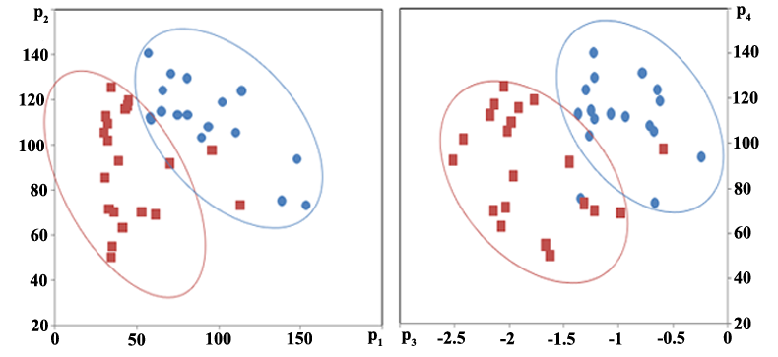
МЕТОД
2) Классификация образования по статистическим характеристикам:
– верхнего полукруга;
– пикселей, лежащих на линиях.
Протестировано более 70 характеристик – выбрано только 10:
коэффициенты линейной и квадратической регрессии;
среднее значение энтропии;
средняя скорость роста интенсивности пикселей;
относительная гладкость яркости пикселей;
и др.
Был использован обучающий
набор данных.
1
2

Slide 6
ХАРАКТЕРИСТИКИ
По верхней полусфере:
Среднее значение яркости пикселей: ;
Относительная гладкость: , (так же для модулей градиента яркости).
Для пикселей лежащих на прямых линиях:
Среднее значение коэффициента линейной регрессии a: Y = ax + b;
Среднее квадратическое отклонение коэффициента a квадратической регрессии:
Y = ax² + bx + c;
Среднее значение энтропии рассчитанное по значения квадрата модуля разности наборов значений яркости пикселей и их линий квадратической регрессии:
средняя скорость роста интенсивности пикселей: ;
квантили различного порядка.
оператор Собеля

Slide 7
КЛАССИФИКАТОР
Классификатор – метод опорных векторов (support vector machine).
Оптимальная разделяющая гиперплоскость характеристик f:
где f = (f₁,...,f_{n}) – признаковое описание объекта x, вектор w = (w₁,...,w_{n}) и скалярный порог w₀ являются параметрами решающей функции a. Уравнение описывает гиперплоскость, разделяющую классы образований.

Slide 8
РЕЗУЛЬТАТЫ
Тип образования (всего) | Наш метод, (обнаружено, %) | Врач-специалист, (обнаружено, %)
Типичные кисты, (107 изображений) | 107 из 107, (100 %) | 107 из 107, (100 %)
Солидные образования, (110 изображений) | 107 из 110, (97,3 %) | 96 из 110, (87,3 %)
Атипичные кисты, (53 изображения) | 50 из 53, (94,3 %) | 32 из 53, (60,4 %)
Всего, (270 изображений) | 264 из 270, (98 %) | 235 из 270, (87 %)

Slide 9
ВЫВОДЫ
Автоматический подход превосходит визуальную оценку, проводимую обученным специалистом. Разница особенно велика для атипичных кист и гипоэхогенных солидных образований с четкими границами. Эти данные могут иметь клиническое значение.
СПАСИБО ЗА ВНИМАНИЕ!

